Slide 1
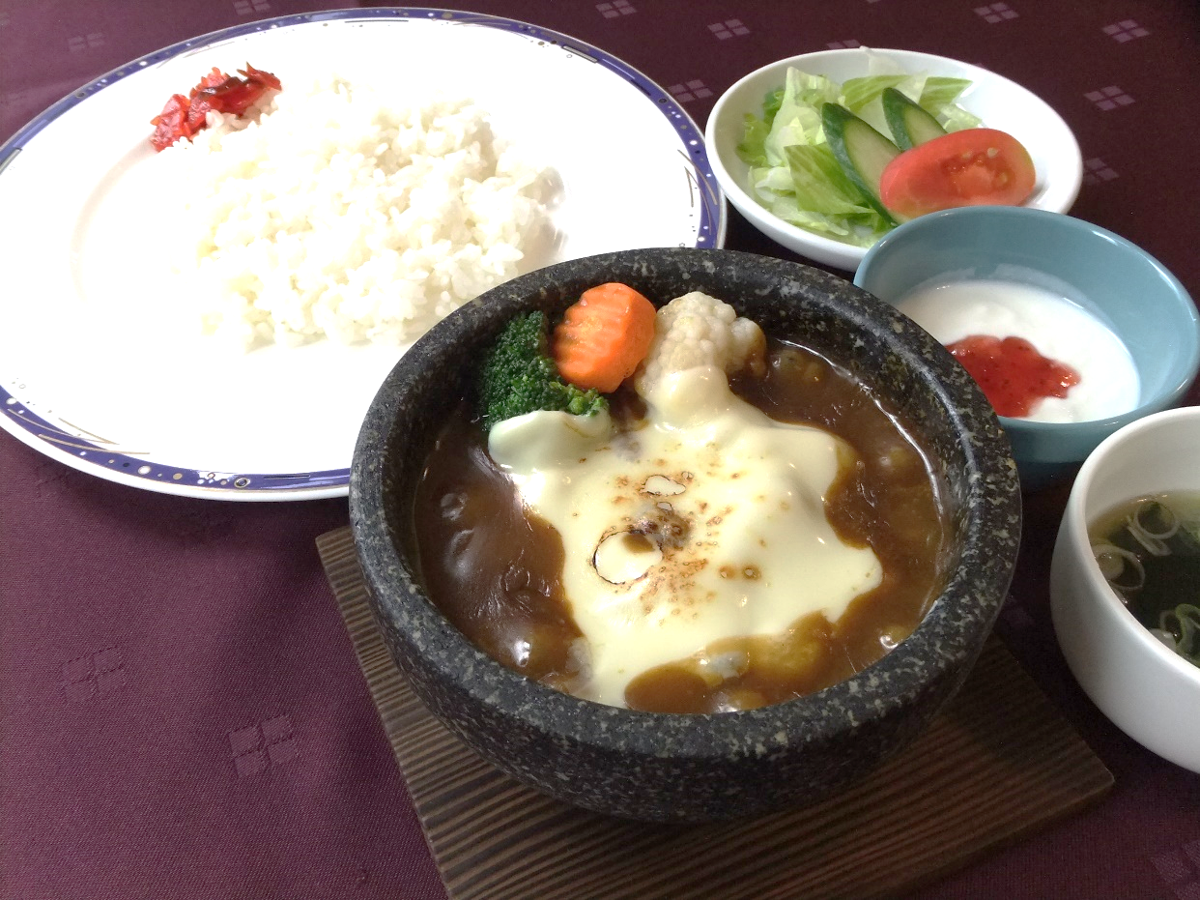
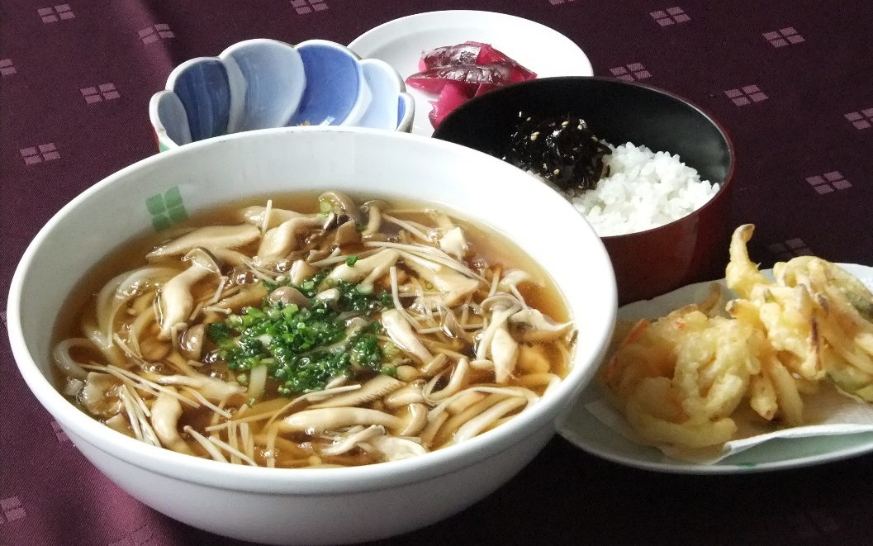
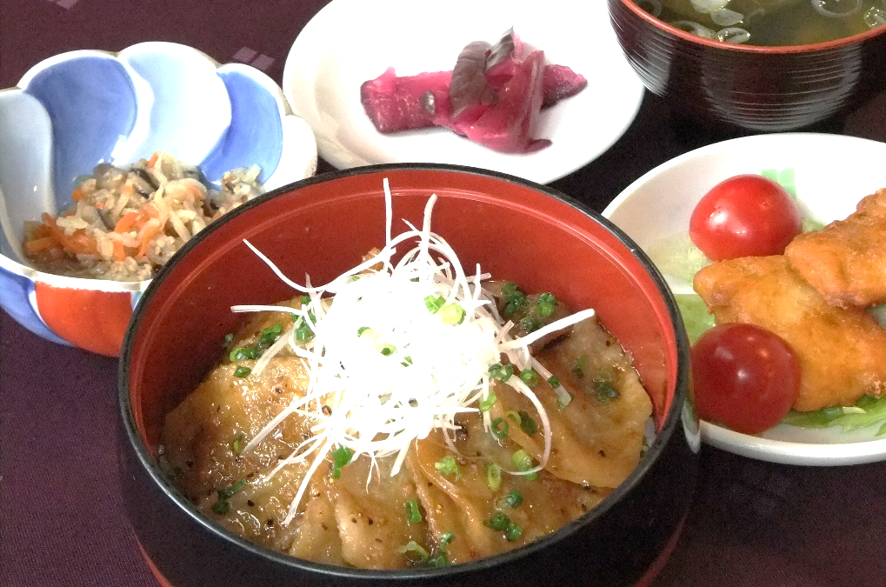
少し冬が近づいてきましたので
暖かい料理をご用意させていただきました。
【令和４年 10月・11月】
【季節の限定ランチ】 10月・11月
ラ・カルプ
喫茶・レストラン
ランチ A
1000円
・チキン入り
石焼チーズカレー
コーヒー付
・ヨーグルト
・野菜サラダ
・スープ付き
ランチ B
1000円
・4種のキノコ入り
あんかけうどん
コーヒー付
・エビ入り野菜かき揚げ
・ごはん
・小 鉢
・香物
季節ランチ Ａ
850円 コーヒー付
ランチ C
1000円
・生姜焼き丼
コーヒー付
・サラダ
・小鉢
・香物
・みそ汁付

